Slide 1

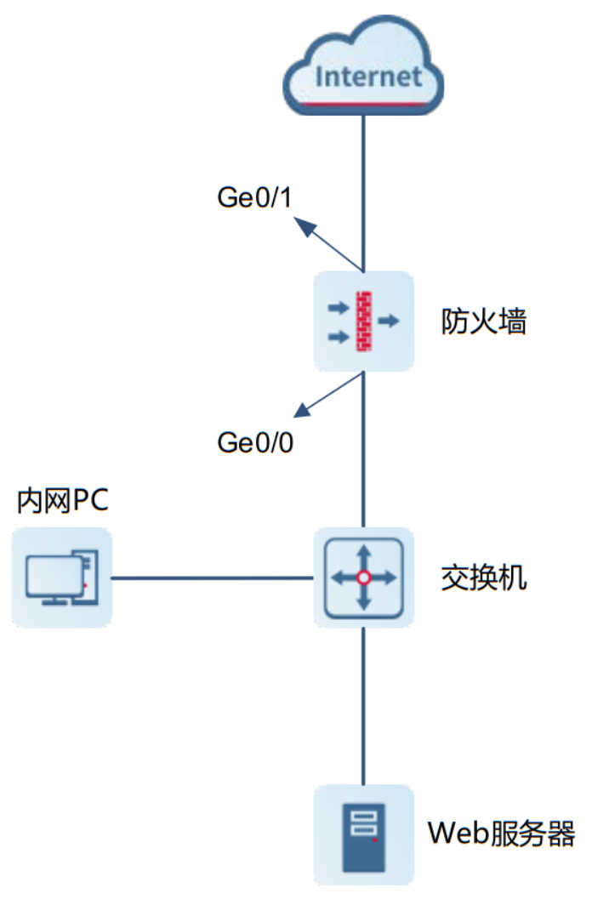

Web服务器
PC2
PC3
PC1

